Slide 1
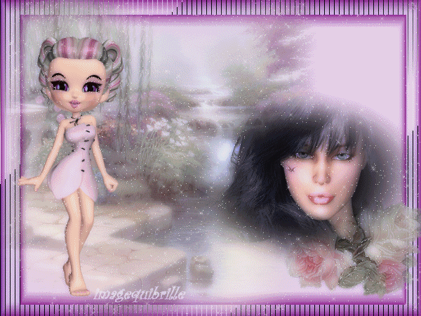


¿TE ACUERDAS DE….?
Ppsx Helen
AUTOMATICO

Slide 2


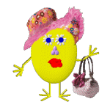
…Aquel tiempo, cuando las decisiones importantes se tomaban con un práctico Pito-pito gorgorito... ¿dónde vas tú tan bonito?... A la era verdadera... ¡pim pom fuera!
Ppsx Helen

Slide 3
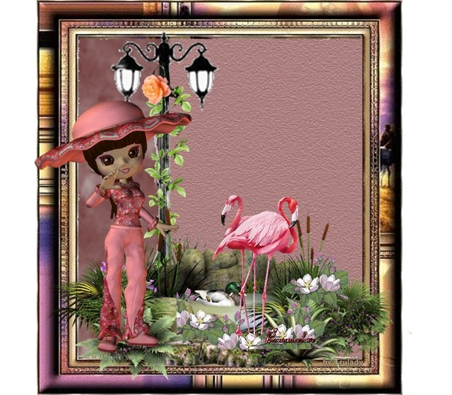
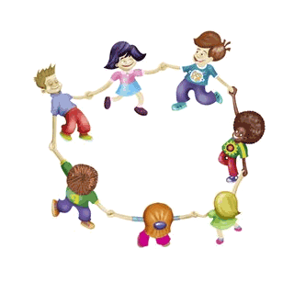
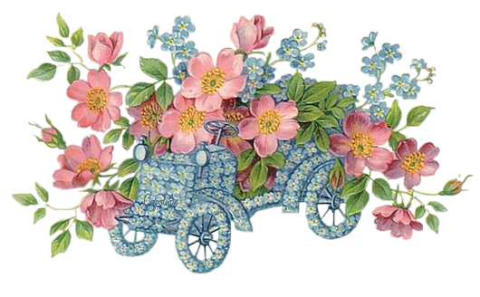
Cuando se podían detener las cosas que se complicaban con un simple...
'Eso no vale'
¡Trampa!
Ppsx Helen

Slide 4
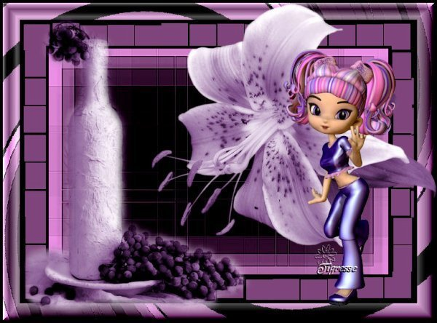
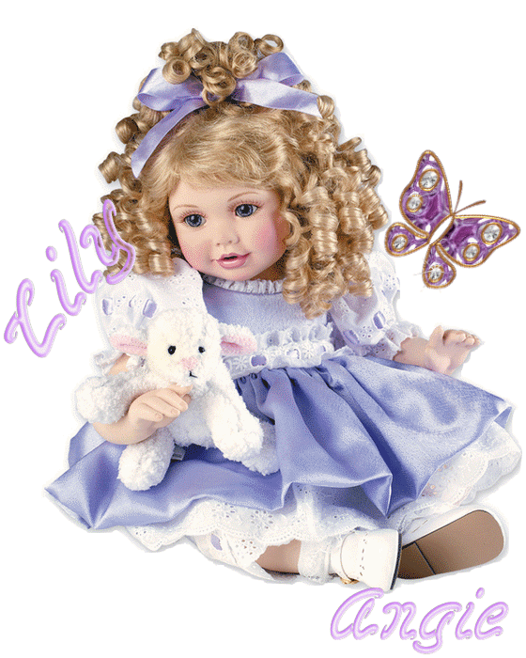
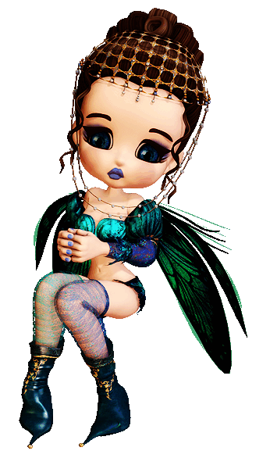
- Tener dinero, sólo significaba poder comprartir una bolsa de chucherías a la salida del cole...
Ppsx Helen

Slide 5
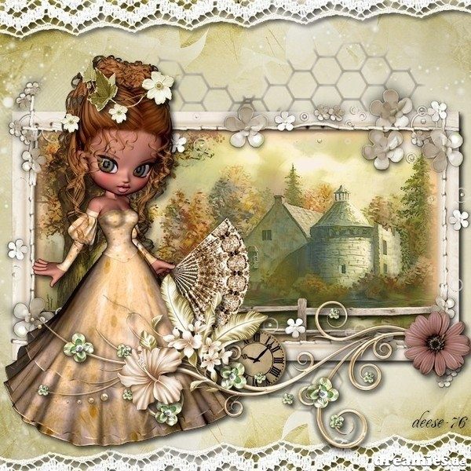
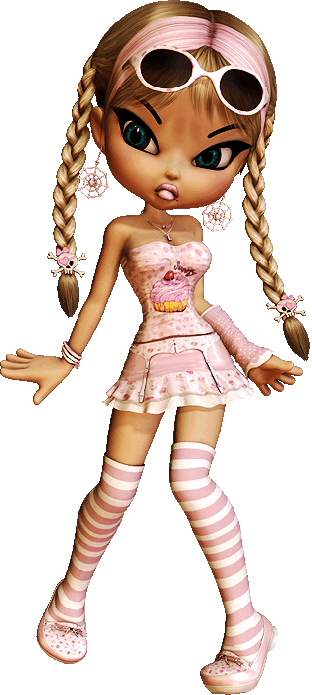
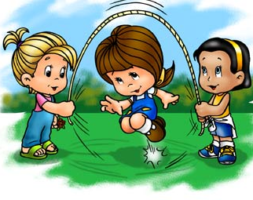
- Los errores se arreglaban diciendo simplemente... ‘ Empezamos otra vez‘ ?
Ppsx Helen

Slide 6

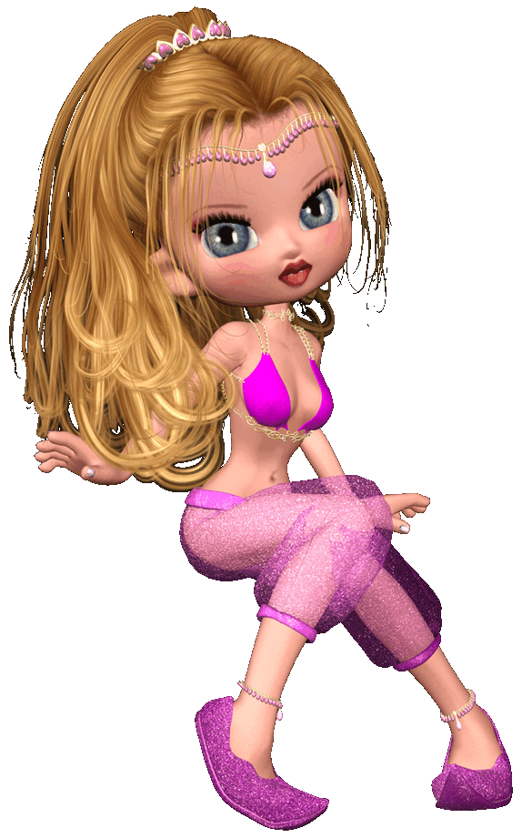

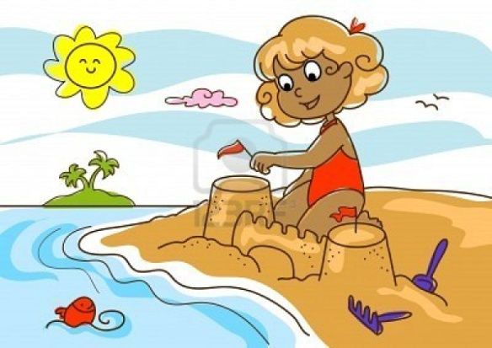
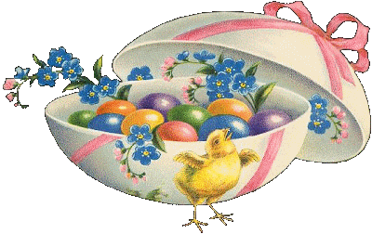
Hacer un castillo de arena, podía mantenernos felizmente ocupados durante toda una tarde...
Ppsx Helen

Slide 7
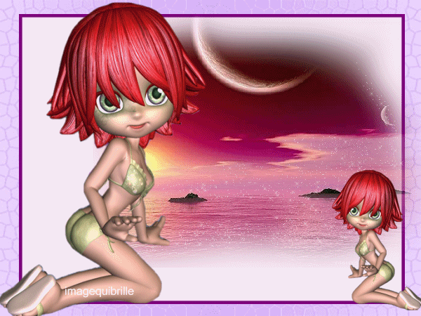
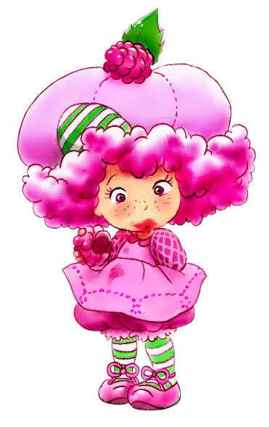
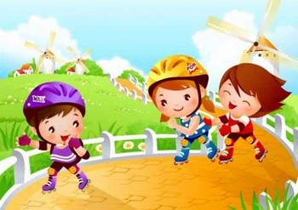
Para salvar a todos los amigos en el escondite bastaba con un grito: '¡Por mí!
¡y por todos mis compañeros!
Ppsx Helen

Slide 8
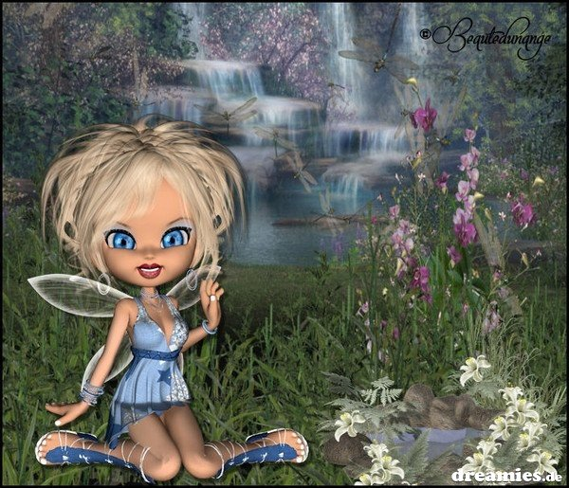
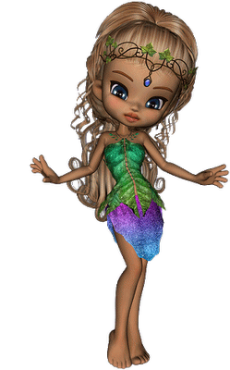
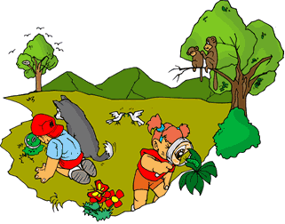
- Siempre descubrías tus más ocultas habilidades, a causa de un… '¿A que no eres capaz?'
Ppsx Helen

Slide 9

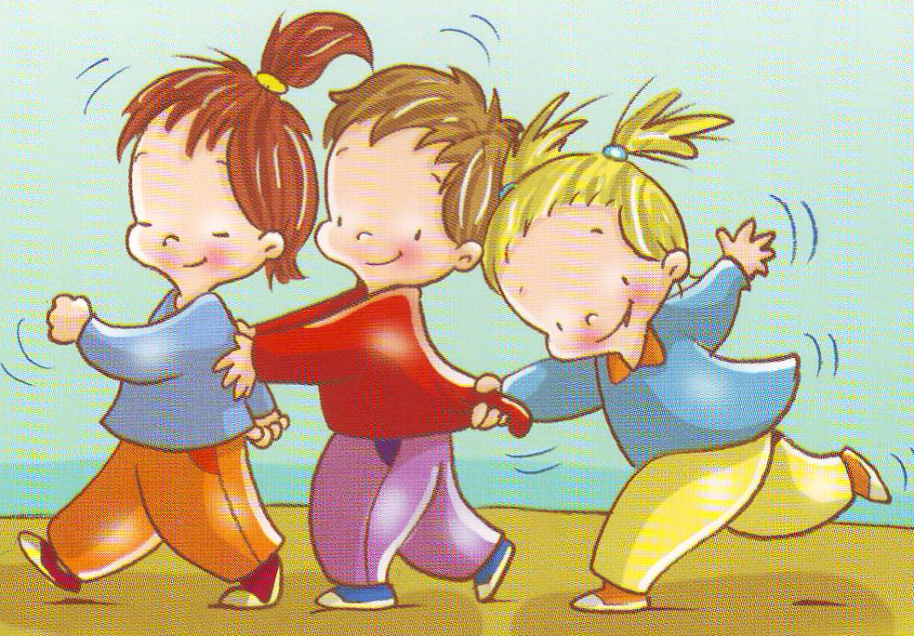
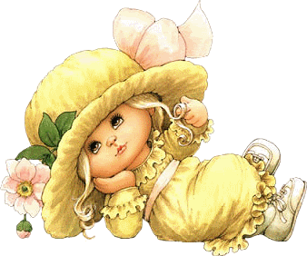
Ppsx Helen
- ¡Tonto el último!
Era lo único que nos hacía correr como locos hasta que el corazón se nos salía del pecho.

Slide 10
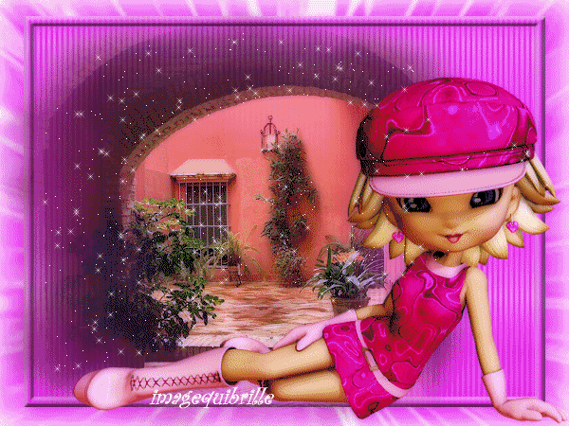
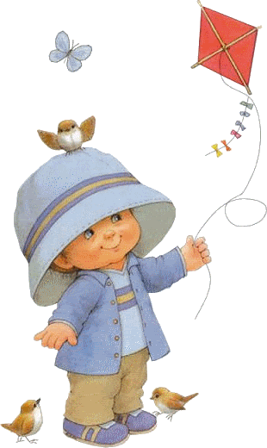
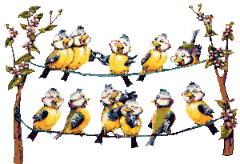
- Los globos de agua eran la más moderna, poderosa y eficiente arma que jamás se había inventado...
Ppsx Helen

Slide 11
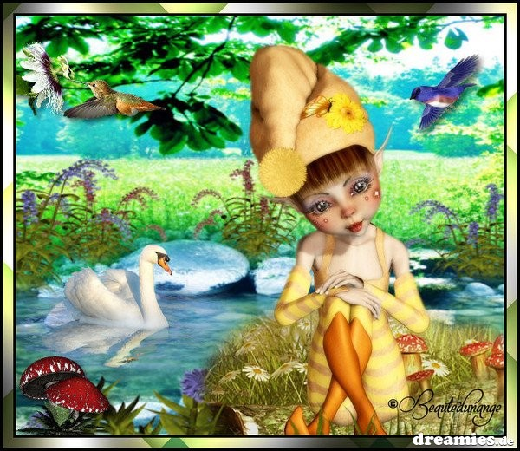
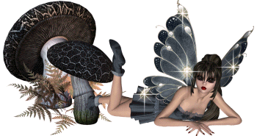
'GUERRA' sólo significaba arrojarse tizas y bolas de papel durante las horas libres en clase...
Ppsx Helen

Slide 12

- La mayor desilusión era haber sido elegidos los últimos en los equipos del cole...
Ppsx Helen

Slide 13
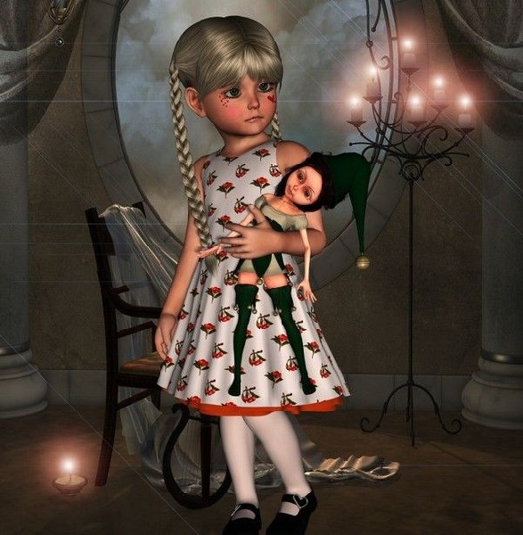
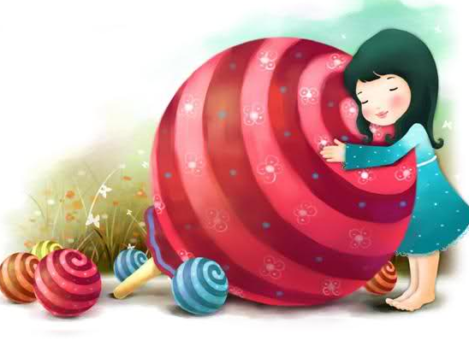
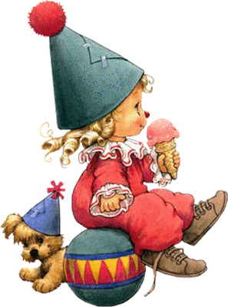
- Cuando un helado era la mejor recompensa
Ppsx Helen

Slide 14

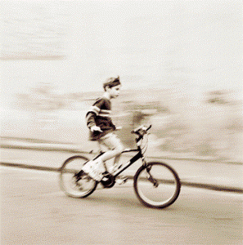
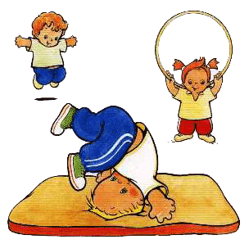

Y quitar las ruedas pequeñas a la bici significaba
un gran paso en tu vida.
Ppsx Helen

Slide 15
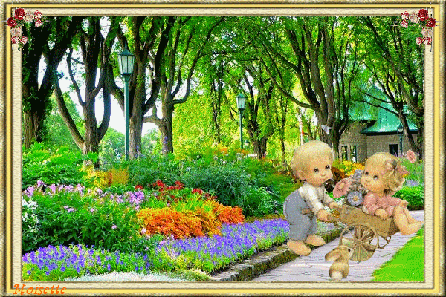
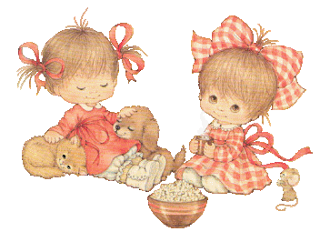
Cuando el negocio del siglo era conseguir cambiar los cromos repetidos
por el que hacía tanto tiempo que buscabas...
Ppsx Helen

Slide 16

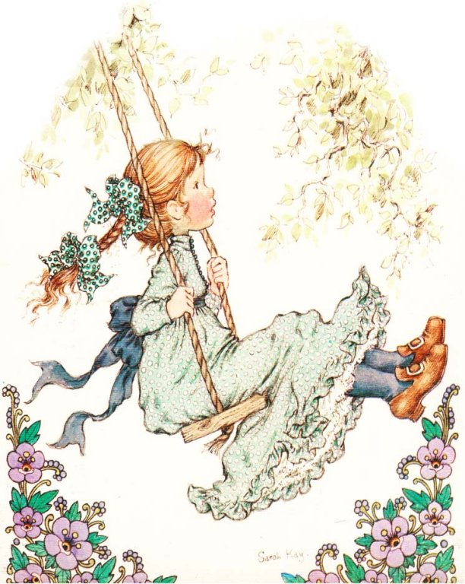
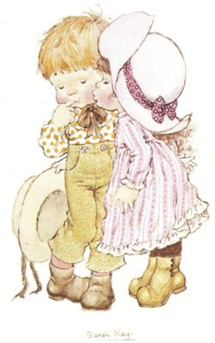
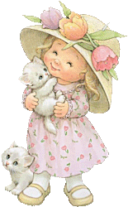
-Y sólo llorábamos desconsolados cuando íbamos de excursión al campo, nos entreteníamos durante horas y venían a avisarnos de que teníamos que marchar.
Ppsx Helen

Slide 17

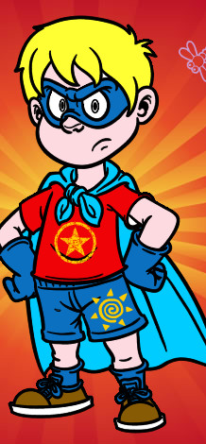
Ppsx Helen
- Cuando ponerte el 'babi' a modo de capa te hacía soñar y subido en cualquier escalón deseabas con todas tus fuerzas poder volar

Slide 18

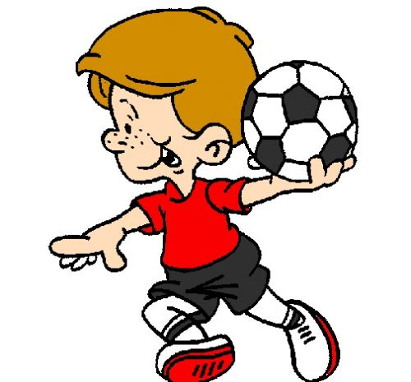
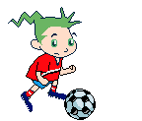
- Todas estas simples cosas nos hacían felices, no necesitábamos nada más que un balón, una comba y un par de amigos con los que hacer el ganso durante todo el día...
Ppsx Helen

Slide 19


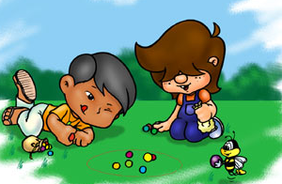
Si puedes recordar la mayoría de estas cosas, si has sonreído… entonces significa que todavía te queda dentro algo del niño que fuiste, (no hace tanto…)
Ppsx Helen

Slide 20


Así que envía esto a quien necesite un pequeño descanso en su apretada y agitada vida de adulto.
Ppsx Helen

Slide 21
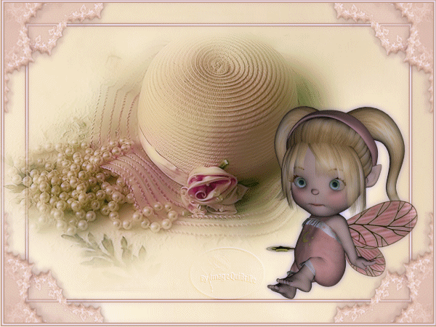


¡ y nunca pierdas al niño
que llevas dentro !
Ppsx Helen

Slide 22

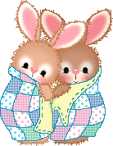
Ppsx Helen
Por cierto....

Slide 23


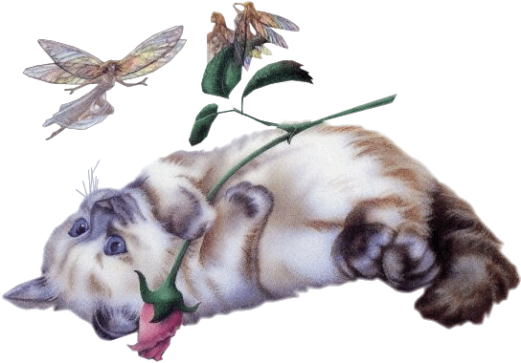
¡¡ el último se la queda !!
Ppsx Helen

Slide 24

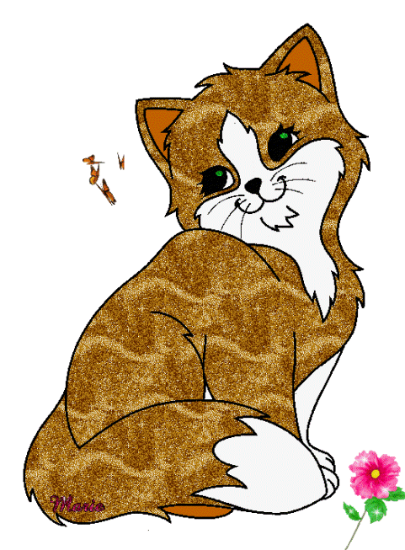
Ahora, la llevas tú ... no me defraudes y pásala....
Ppsx Helen

Slide 25
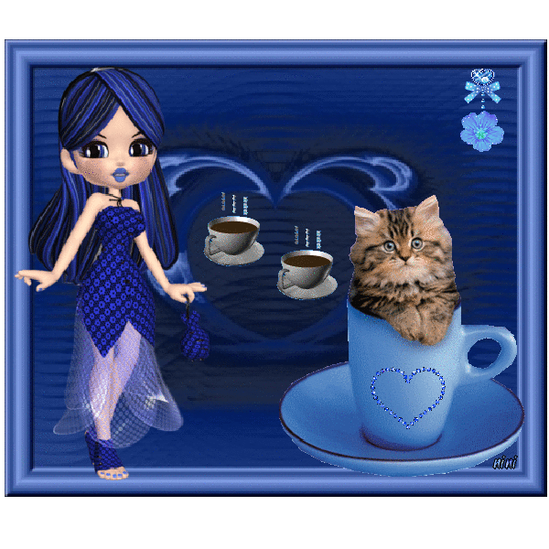
Texto ,Imágenes : Internet
Diseño: Helen
Bruji
Ppsx Helen

Slide 26



Accede a la sección que desees desde aquí:
Propia Creación
De la Red
Dedicatorias | Fechas Especiales | Graciosos
Historia y Arte | Lugares | Musicales
Naturaleza y Ciencias | Política | Reflexión
Religiosos | Románticos | Salud
Dedicatorias | Fechas Especiales | Graciosos
Historia y Arte | Lugares | Musicales
Naturaleza y Ciencias | Política | Reflexión
Religiosos | Románticos | Salud
Si deseas recibir pps periódicamente en tu correo electrónico subscríbete aquí:

